Slide 1
基于容器的工作流 just docker it
杨军
yangjun@intra.nsfocus.com

Slide 2
主要内容
1、docker简述-与虚拟机对比
2、docker简述-基本原理
3、docker简述-软件发布标准
4、stateful && stateless service
5、还需要什么
6、系统全景图

Slide 3
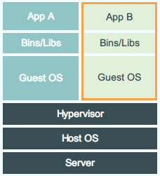
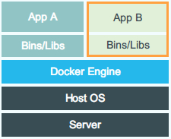
1、docker简述—与VM对比
 | Docker | VM
技术基础 | 共享宿主机内核。namespace技术实现资源隔离，cgroups实现资源限额。 | 共享服务器硬件资源。硬件虚拟化实现资源隔离。
优势 | 启动速度快；资源利用率高；性能开销小。 | 完全隔离，VM有独立内核；理论上安全性更好；出现较早技术更成熟。
价值 | 天生面向应用，面向开发、测试、运维。生命力更强。基于aufs的镜像机制真正实现软件一处开发、到处运行。 | 优化服务器利用率，一定程度上提高了IT效率。本质是底层的服务器解决方案。面向运维。

Slide 4
2、docker简述—基本原理
1、获取ubuntu-14.04环境
docker run -it --name=ubuntu-14.04 ubuntu:14.04 /bin/bash
docker run --help
2、运行mysql实例
docker run --name=product-envname-mysql -d -it -p 31111:3306 \
-e MYSQL_DATABASE="mysite" \
-e MYSQL_ROOT_PASSWORD="Admin@123" \
-e MYSQL_USER="mysite" \
-e MYSQL_PASSWORD="Admin@123" \
mysql:5.6
相关概念
1、官方镜像：Docker HUB
2、资源隔离
3、网络模型：网桥、iptables、namespace
internet
eth0
docker0
172.17.42.1/16
veth
veth
veth
eth0
eth0
eth0
container0
container1
container2

Slide 5
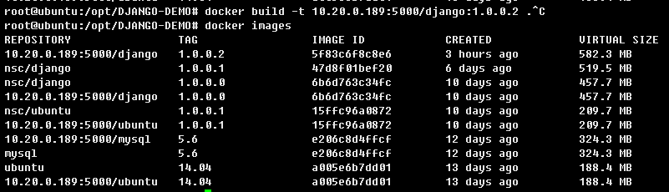
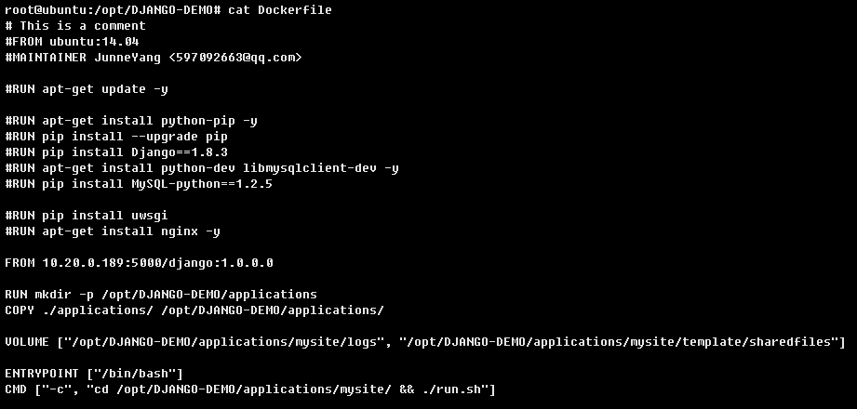
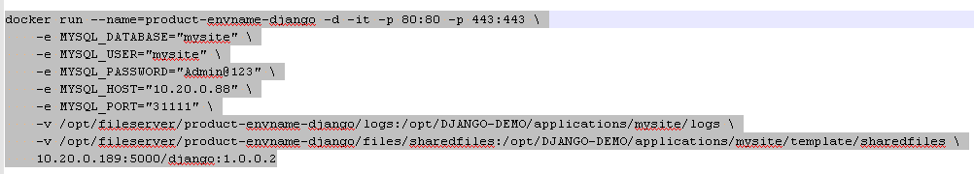
3、docker简述—软件发布标准
1、构建自己的docker镜像—Dockerfile

Slide 6
4、stateful && stateless service
Docker image启动容器进程之后，对容器镜像的操作临时，容器kill之后数据不保存。
为stateless而生，stateful服务怎么处理？
container
container
container
host
db
db
db
for stateful service
DFS
logs/files
stateless
Stateful-host
Stateful-DFS

Slide 7
5、还需要什么？
分布式部署
迁移
扩容减容
DNS解析
服务发现、负载均衡
应用监控
一键升级
Docker everything
user
myenv.com
discovery
haproxy
product-myenv-mysql.com
31234
mesos-dns
MYSQL_HOST:10.20.0.98
MYSQL_PORT:31234
HOST:10.20.0.98
PORT:31235
HOST:10.20.0.99
PORT:XXX
HOST:10.20.0.100
PORT:XXX
启动参数
product/myenv/mysql
product/myenv/django
product/myenv/django
product/myenv/django
for stateful service
DFS
logs/files

Slide 8
6、系统全景图
developer
git/svn
jenkins
dev
test
product
user
xxx.com
dns
loadbalance
marathon
chronos
zookeeper
mesos-master
Mesos-standby
Mesos-standby
docker-registry
mesos-slave
mesos-slave
mesos-slave
DFS
Ceph/GlusterFS
cache
Redis
RDB
MySQLCluster
OBS
Ceph/GlusterFS

Slide 9
Q&A

